Slide 1



TRƯỜNG THCS LONG BÌNH TÂN
Bài giảng
CHỦ ĐỀ 3: XÂY DỰNG TÌNH BẠN,
TÌNH THẦY TRÒ
Tuần 12_Tiết 35: CHIA SẺ CẢM XÚC CỦA BẢN THÂN KHI HỢP TÁC CÙNG BẠN BÈ TRONG THỰC HIỆN NHIỆM VỤ CHUNG. TỰ ĐÁNH GIÁ
Giáo viên: Nguyễn Thị Vân

Slide 2

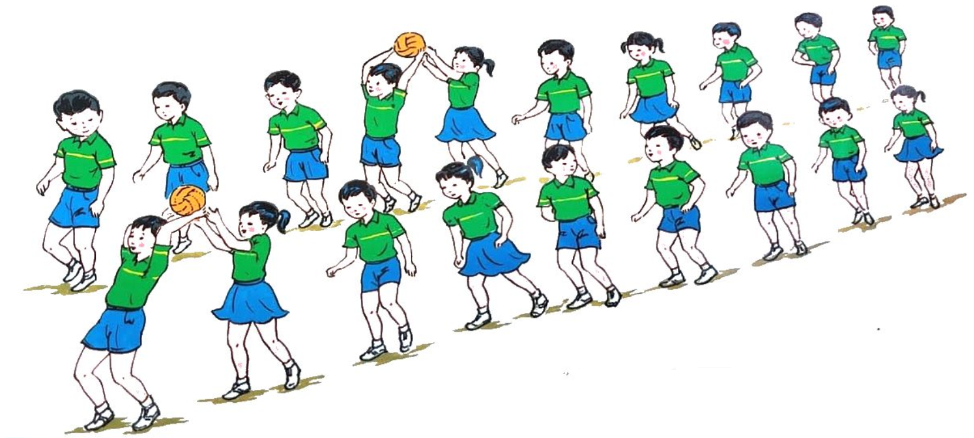
KHỞI ĐỘNG
TRÒ CHƠI: CHUYỀN BÓNG NHANH
Cách chơi: GV chia lớp thành 4 nhóm. Mỗi nhóm xếp thành một hàng dọc. Các HS mỗi nhóm phải truyền một quả bóng qua đầu từ người đứng đầu tới người cuối cùng. Sau đó người cuối cùng cầm bóng chạy lên đầu hàng đứng. Nhóm nào chuyền bóng nhanh nhất mà không làm rơi bóng sẽ giành chiến thắng.

Slide 3
Tiết 35: CHIA SẺ CẢM XÚC CỦA BẢN THÂN KHI HỢP TÁC CÙNG BẠN BÈ TRONG THỰC HIỆN NHIỆM VỤ CHUNG.
TỰ ĐÁNH GIÁ

Slide 4


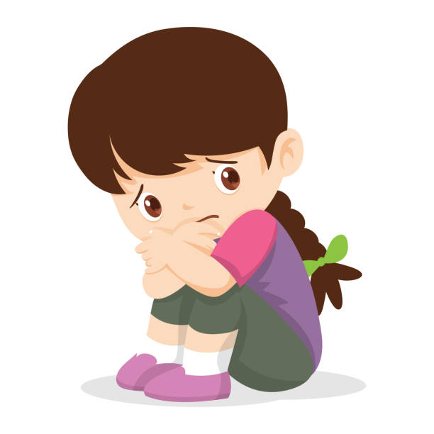


Các cảm xúc cá nhân khi hợp tác cùng bạn bè.
Vui vẻ
Tức giận
Buồn
Buồn bã, thất vọng
Ngạc nhiên

Slide 5
Chia sẻ cảm xúc khi hợp tác cùng bạn bè trong thực hiện nhiệm vụ chung.
Các em hãy chia sẻ câu chuyện hay kỉ niệm của mình khi cùng hợp tác với bạn bè và nêu cảm xúc của bản thân em khi đó.

Slide 6
Chia sẻ cảm xúc khi hợp tác cùng bạn bè trong thực hiện nhiệm vụ chung.
Tình huống: Cô giáo phân công mỗi nhóm cùng nhau làm và nộp bài sản phẩm để chấm lấy điểm cho cả nhóm. Trong nhóm của Lan có một bạn không tham gia làm. Nếu em là Lan, em cảm thấy thế nào? Em làm gì để giải quyết vấn đề này?

Slide 7
Chia sẻ cảm xúc khi hợp tác cùng bạn bè trong thực hiện nhiệm vụ chung.
Chia sẻ cảm xúc của bản thân khi cùng hợp tác với bạn bè trong khi thực hiện nhiệm chung có lợi gì?
- Tăng cường sự kết nối và sự hiểu biết lẫn nhau.
- Giảm căng thẳng và xung đột (giải tỏa tâm lí).
- Tạo môi trường làm việc tích cực.
- Cải thiện khả năng giao tiếp.
….

Slide 8
Chia sẻ cảm xúc khi hợp tác cùng bạn bè trong thực hiện nhiệm vụ chung.
Nếu chúng ta không chia sẻ cảm xúc của bản thân khi cùng hợp tác với bạn bè trong thực hiện nhiệm vụ chung thì sẽ ra sao? Việc chia sẻ cảm xúc của bản thân có quan trọng không?
- Giảm sự kết nối và sự hiểu biết lẫn nhau.
- Gia tăng căng thẳng và xung đột (giải tỏa tâm lí).
- Tạo môi trường làm việc tiêu cực.
- Giảm khả năng giao tiếp.
….

Slide 9

Tự đánh giá
Em hãy chia sẻ những thuận lợi và khó khăn khi trải nghiệm chủ đề.
Lưu ý: Em chia sẻ những thuận lợi và khó khăn khi trải nghiệm chủ đề này vào giấy ghi chú. Sau đó, lên bảng dán giấy ghi chú vào đúng bảng.

Slide 10
Tự đánh giá
Đánh dấu X vào mức độ phù hợp với em.
Tự đánh giá | Đúng | Gần đúng | Chưa đúng
Em chủ động tiếp xúc với thầy cô, các bạn trong lớp, trong trường
Em biết cách để xây dựng và giữ gìn mối quan hệ với thầy cô, bạn bè
Em biết cách lắng nghe và duy trì cuộc nói chuyện
Em có thể nhận diện một số vấn đề nảy sinh trong các mối quan hệ ở trường
Em biết cách giải quyết vấn đề trong mối quan hệ với bạn bè

Slide 11

Luyện tập
Viết 2 điều tốt đẹp mình mong muốn dành cho bạn.
Điều thứ nhất: Điều mình thích về cách ứng xử của bạn với bạn bè, thầy cô.
Điều thứ 2: Điều mình mong muốn bạn thay đổi trong cách ứng xử với bạn bè thầy, cô .

Slide 12
Luyện tập
Chia sẻ về những điều bạn thích và mong muốn ở mình..

Slide 13
Vận dụng
Em hãy chia sẻ về những kĩ năng cần tiếp tục rèn luyện.

Slide 14



CẢM ƠN CẢ LỚP ĐÃ CHÚ Ý LẮNG NGHE BÀI GIẢNG!

